Slide 1




1er Congrès National d’Imagerie du Vivant – France Life Imaging
10 Février 2016
Détection et traitement ciblé par HIFU du cancer de la prostate
Olivier ROUVIERE, Cyril LAFON
Albert Gelet, Sébastien Crouzet, Jean-Yves Chapelon
Emmanuel Blanc Carole Lartizien

Slide 2


Ultrasons transrectaux pour le traitement du cancer de la prostate
De l’ablation totale de la prostate à la thérapie focale
Vers un traitement focal rationnel ?
  Les défis de l’imagerie

Slide 3
Ultrasons transrectaux pour le traitement du cancer de la prostate
De l’ablation totale de la prostate à la thérapie focale
Vers un traitement focal rationnel ?
  Les défis de l’imagerie

Slide 4
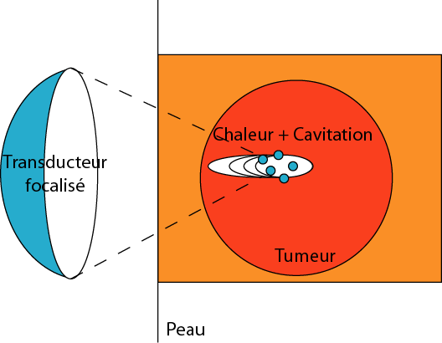
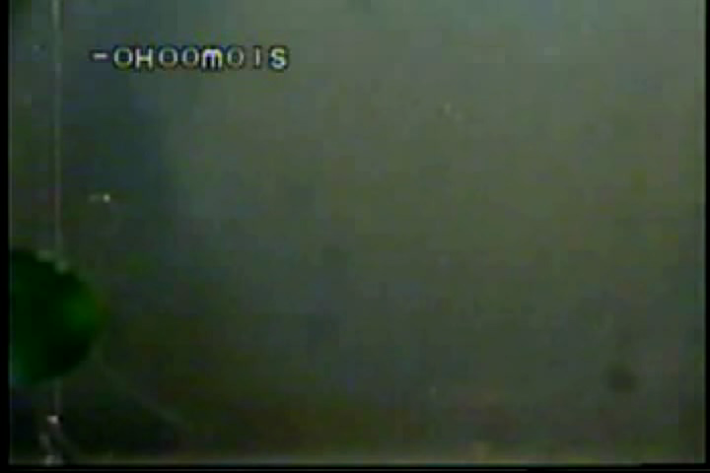
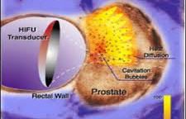
Les ultrasons focalisés de haute intensité (HIFU)
… permettent de cibler des tissus en profondeur sans léser les couches intermédiaires.

Slide 5
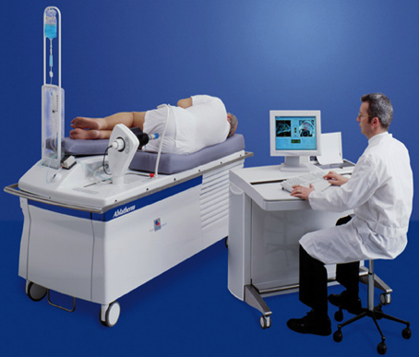
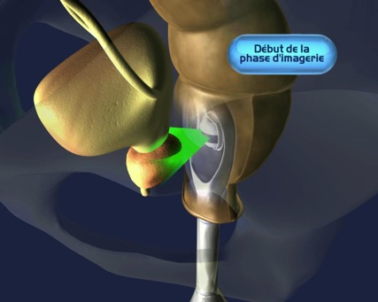
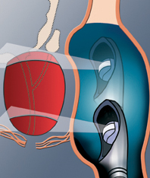
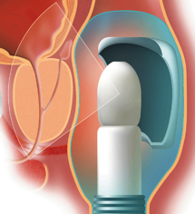
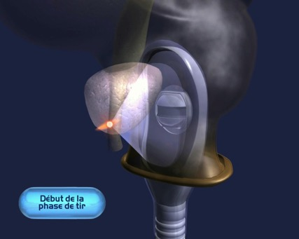
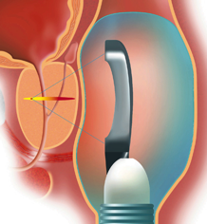
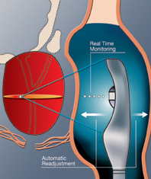
2000 – 2004 Ablatherm® Maxis
2005 – 2014
Integrated Imaging
Imaging position
HIFU position

Slide 6
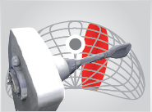
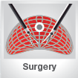
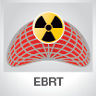


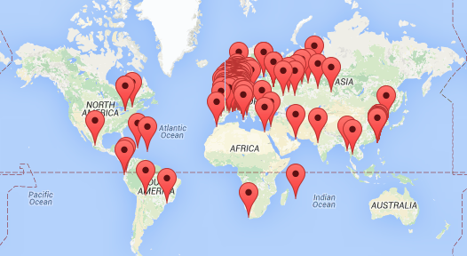
Intended use of Ablatherm®
As a primary therapy
As a salvage therapy
Worldwide except Japan
510K in US (Nov 2015)

Slide 7
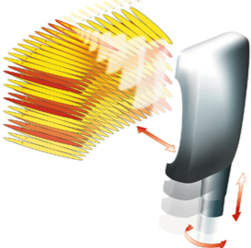
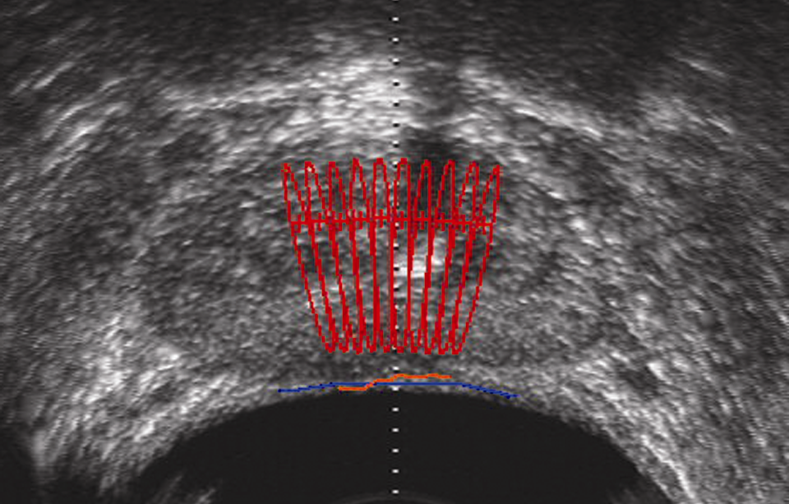
Principe de l’Ablatherm®
Guidage échographique
Volume à traiter défini par l’urologue
Procédure contrôlée par ordinateur
Opération conduite sous rachianesthésie
Paramètres de traitement ajustés selon l’indication (première intention ou après échec de radio)
Evaluation de la qualité du traitement par écho ou IRM de contraste

Slide 8
Première intention, ablation totale
Etude clinique sur 1002 patients, première intention, 1997-2009
3 dispositifs differents :
  Prototypes 1997-2000
  Ablatherm® Maxis 2000-2004
  Ablatherm® avec imagerie intégrée 2005-2009
Age,moyen (median) | 70.4 ± 5.7 (71)
PSA moyen, ng/mL (median) | 8.7 ± 5.3 (7.7)
Volume prostatique moyen, cc | 24.0 ± 9.6 (23.0)
ADT précédent, n (%)
Yes | 392 (39.1)
No | 610 (60.9)
D'Amico risk group, n (%)
Faible | 357 (35.6)
Intermédiaire | 452 (45.1)
Elevé | 174 (17.4)
Non défini | 19 (1.9)

Slide 9
Première intention, ablation totale
 | Avant 2000 | 2000-2004 | 2005-2009 | p-value
Nombre de sessions HIFU | n (%) | n (%) | n (%)
Une session | 25 (39.7) | 350 (53.7) | 221 (77.0)
Deux sessions | 28 (44.4) | 289 (44.3) | 66 (23.0) | p<0.001
Trois sessions ou plus | 10 (15.9) | 13 (2.0) | 0 (0)
Total | 63 | 652 | 287
Nadir PSA ng/mL, n (%) | n (%) | n (%) | n (%)
≤0.3 | 31 (49.2) | 416 (63.8) | 184 (64.1)
0.3-1 | 14 (22.2) | 120 (18.4) | 56 (19.5) | p=0.232
>1 | 18 (28.6) | 111 (17.0) | 45 (15.7)
Non déterminé | 0 (0.0) | 5 (0.8) | 2 (0.7)
Total | 63 | 652 | 287

Slide 10
Evaluation rapide de l’efficacité du traitement
Réponse complète après une session HIFU
PSA Nadir PSA mesuré à 4 mois
250
PSA development of patient #5
HIFU Session
200
Negative Biopsies
150
Last PSA : 0.4 ng/ml
PSA (ng/ml)
100
50
0
12-92
05-94
09-95
02-97
06-98
10-99
03-01
Time

Slide 11
Le traitement peut être répété
Premier traitement HIFU
20
Seconde session de HIFU
Biopsies de contrôle:
Foyers cancéreux résiduels
15
Biopsies négatives
PSA (ng/ml)
10
Dernier PSA : 0 ng/ml
5
0
12-92
05-94
09-95
02-97
06-98
10-99
03-01
07-02
12-03
Time

Slide 12
Taux de survie après HIFU à 10 ans
Overall : 80%
Cancer specific 97% Metastase free 94%
Notes:
A 10 ans, 80% des patients sont vivants. 3% des patients sont morts de leur cancer de la prostate et 6% présentent des métastases.

Slide 13
Influence du risque avant HIFU sur le taux de survie sans progression biochimique après HIFU
Low risk :76%
Inter risk: 63%
High risk : 57%
Résultats à 8 ans
Notes:
On peut aussi évaluer l’efficacité du traitement non pas sur le taux de survie mais en terme de marqueur biochimique (en fonction du risque également)
Critère de Phoenix: Echec pour les patients dont le taux de PSA remonte au dessus du PSA Nadir + 2ng

Slide 14
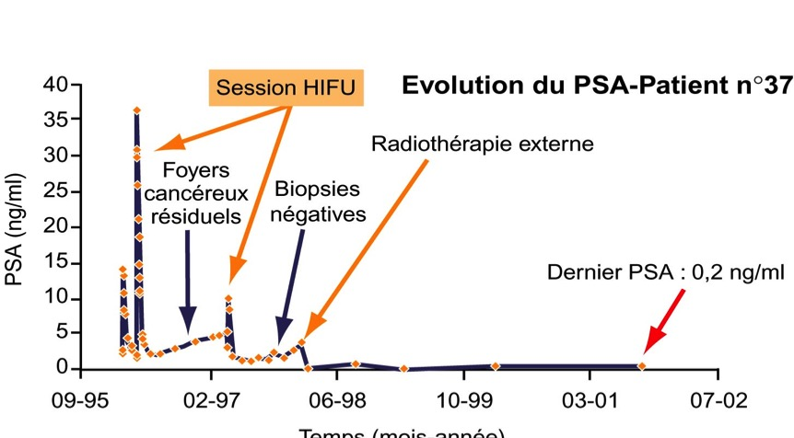
Pas une impasse thérapeutique!
En cas de réponse partielle aux HIFU, un traitement adjuvant (EBRT) peut être proposé sans effets secondaires.
Temps (mois/année)

Slide 15
Effets secondaires

Slide 16
Première intention, ablation totale
Valeur médiane du PSA Nadir 0.14 ng
PSA nadir : <0.3 ng pour 64% des patients
Biopsies négatives : 63% ( 774 patients)
Traitements adjuvants nécessaires pour 371 patients (37%)
Excellent taux de survie sans cancer dans la prostate à 10 ans pour les patients à risque faible et intermédiaire (99-98%).
Ce résultat s’explique aussi par l’efficacité de la radiothérapie post HIFU.
Morbidité acceptable

Slide 17
Prostate cancer management evolution
1990
Patient lived 7 years with Prostate Cancer
Treatment strategy:
Efficacy at all price
    Single treatment approach
    Aggressive Radical Surgery
    Radical Radiotherapy
Patient age
60
1990
70
80
2010
2010
Patient lives 15 years with Prostate Cancer
Treatment strategy:
disease control with QoL preservation
    Multi-treatment approach
    Non invasive techniques
    Focal therapy

Slide 18
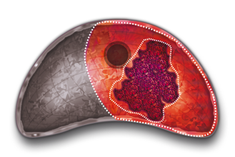
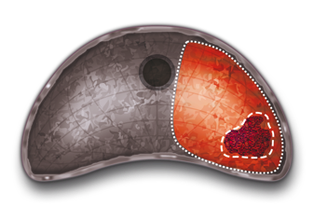
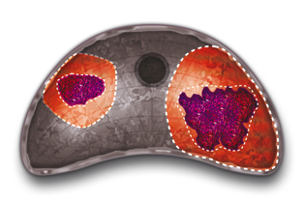
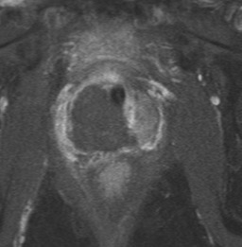
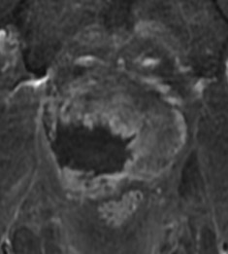
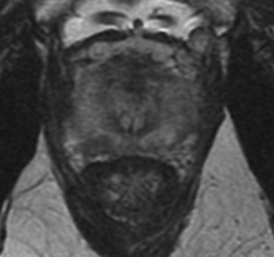
HIFU est une option prometteuse pour le traitement focal du cancer de la prostate.
L’objectif principal de l’ablation partielle de la prostate est de réduire les effets secondaires du traitement.
Baco et al. BJU Int. 2014
Notes:
HIFU treatment can be modulated: Hemi-ablation, and focal treatment. The main goal of partial gland ablation is to reduce the rate of side effects without compromise the local control of the tumor, both in primary care patients and in patients with local relapse after radiation therapy.

Slide 19
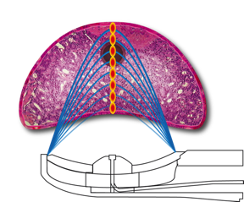
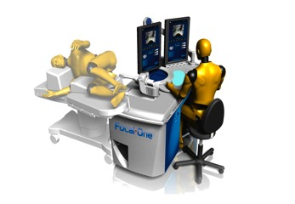
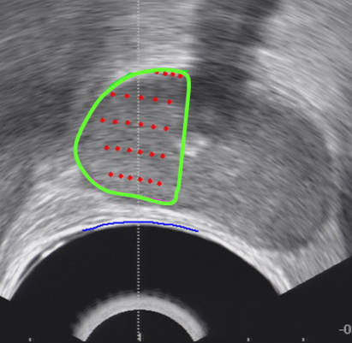


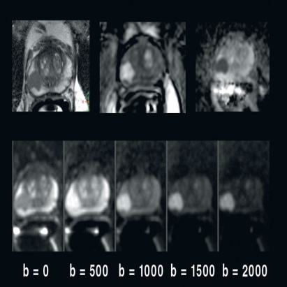
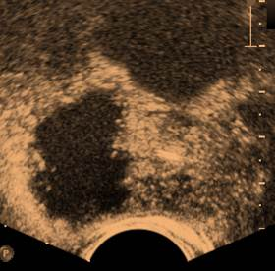
Focal One®, dispositif HIFU de dernière génération pour le traitement du cancer de la prostate, permet le traitement focal.
Focalisation dynamique
Fusion élastique IRM/échographie
&
Echographie de contraste

Slide 20
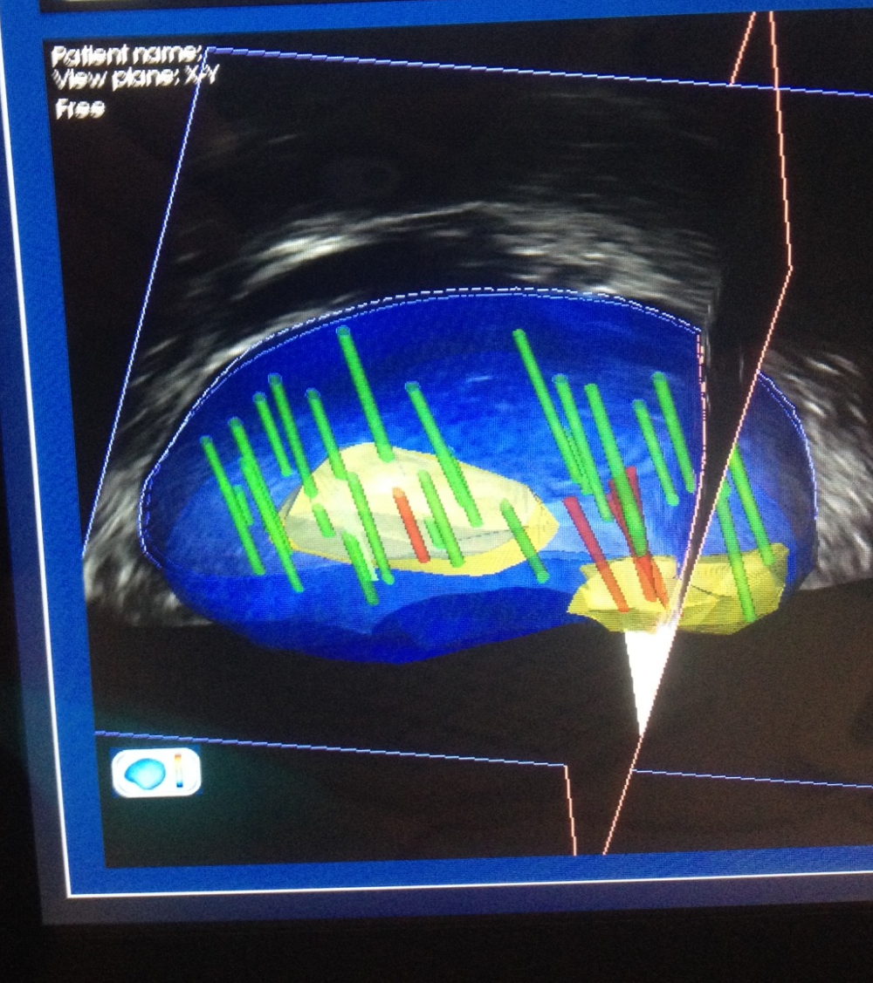
Guidage par biopsies 3D transpérineales

Slide 21
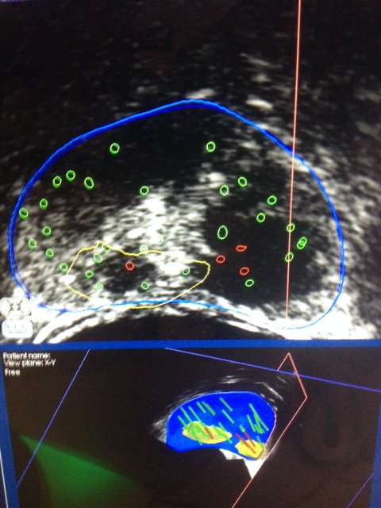
Contrôle Sonovue aprés traitement bifocal guidé par IRM et biopsies transpérineales
Biopsie positive
Biopsies positives

Slide 22
  Evaluation du résultat à moyen terme
Suivi du PSA
  Pas de consensus sur le nadir ou l’évolution
Suivi par IRM
  Zones suspectes parfois visibles
  Pas de consensus sur la valeur d’IRM négative
Biopsies de contrôle systématiques
  Délai : 1 ou 2 ans post traitement
  Pas de cible IRM : biopsies randomisées
  Cible IRM :
    biopsies ciblées
    + biopsies randomisées :5% des tumeurs agressives ne sont pas détectées par l’IRM (Hafner et all BJUI 2011)
Taux de conversion en traitement radical AFU HemiAblation 11% à 2 ans

Slide 23
Ultrasons transrectaux pour le traitement du cancer de la prostate
De l’ablation totale de la prostate à la thérapie focale
Vers un traitement focal rationnel ?
  Les défis de l’imagerie

Slide 24
Les conditions du traitement focal
Disposer d’une cartographie tumorale précise
  Position, volume et agressivité de chaque foyer tumoral
Disposer d’un moyen de traitement permettant de détruire n’importe quelle partie de la prostate
  Destruction tissulaire efficace et système de visée
Pouvoir s’assurer que la zone cible a bien été détruite au bloc opératoire
Focal One

Slide 25
2.1. Cartographie tumorale

Slide 26
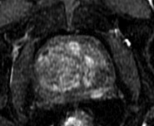
Cartographie tumorale
Indispensable au traitement focal…
… Mais les enjeux vont bien au-delà!
  Cancer de prostate diagnostiqué et évalué par biopsies au hasard !
    Sous-diagnostic et sous-traitement
    Sur-diagnostic et sur-traitement
  Cartographie tumorale fiable
    Réponse au sous-diagnostic par guidage des biopsies
    Réponse au sur-traitement par identification des patients à faible risque
L’IRM multiparamétrique est-elle prête ?

Slide 27
2.1. Cartographie tumorale
2.1.1. Détection tumorale

Slide 28
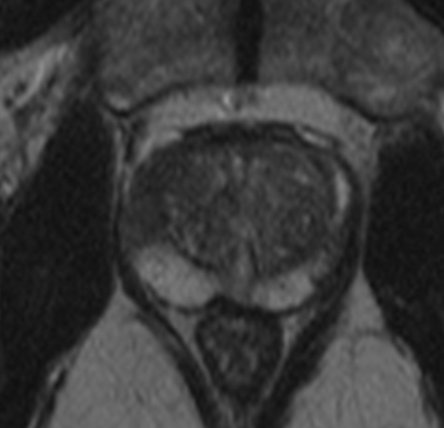
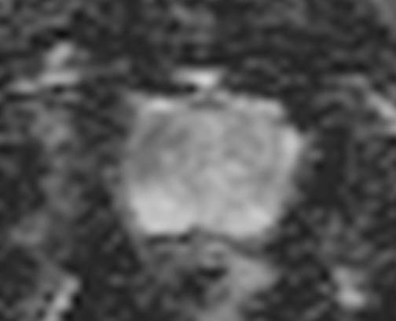
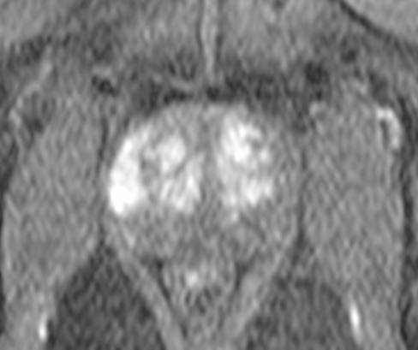
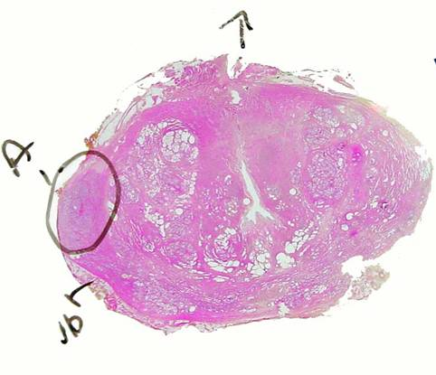
Détection tumorale
Comparaison aux pièces opératoires:
  Excellente détection des cancers agressifs (Gleason ≥7) en IRM multiparamétrique
  Turkbey B, J Urol 2011; 186:1818
  Selnaes KM, Invest Radiol 2012; 47:624
  Bratan F et al. Eur Radiol 2013; 23:2019

Slide 29
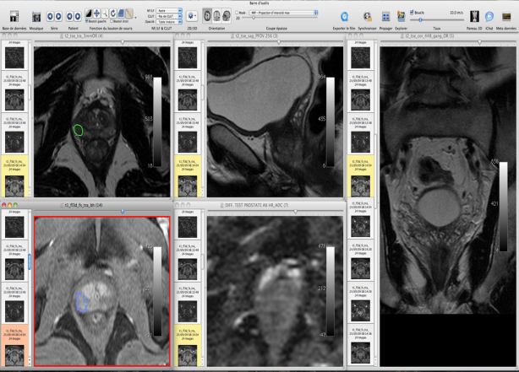
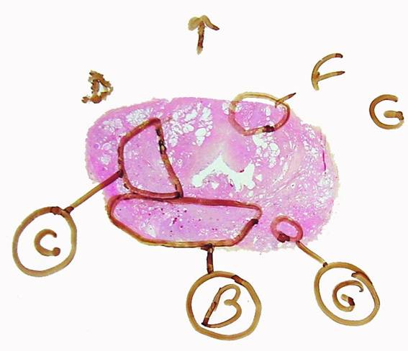
Base CLARA-P
CorréLations Anatomo-Radiologiques en IRM de Prostate
IRM avant ou après biopsie chez tous les patients avec suspicion clinico-biologique de cancer
Sélection des patients prostatectomisés
Relecture en aveugle de leur IRM par 2 radiologues
Processing strict de la pièce histologique et analyse microscopique standardisée
1. Caractérisation précise des foyers suspects :
morphologie, signal, localisation
2. Attribution d’un score de degré de suspicion de malignité :
0 : bénignité certaine
1 : probablement bénin
2 : intermédiaire
3 : probablement malin
4 : malignité certaine
3. Contourage des cibles et volumétrie
CORRELATION ANATOMO-RADIOLOGIQUE
Contourage des foyers tumoraux : chacun est dénommé par une lettre (A, B, C…)
Caractéristiques anapath : Gleason, architecture…
Volumétrie précise après numérisation des grandes coupes sélectionnées tous les 3mm

Slide 30
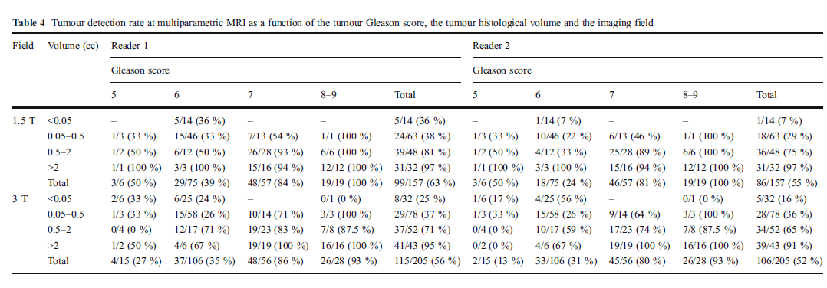
Taux de détection
Gleason 8-9, tous volumes : 95.7 %
Gleason 7, > 0.5cc : 82.5-86 %
Gleason 7, < 0.5 cc : 59.3-62.9 %
Gleason 6, 0.5-2 cc : 48.3-62 %
Gleason 6, > 2 cc : 77.7 %
Bratan F et al. Eur Radiol 2013; 23:2019

Slide 31
Détection tumorale
Comparaison aux biopsies systématiques et ciblées
  Biopsies ciblées
    Meilleure détection des cancers agressifs
    Moindre détection des cancers « non significatifs »
    Meilleure appréciation de l’agressivité tumorale (?)
Schoots IG, Eur Urol 2015; 68:438
Futterer JJ, Eur Urol 2015; 68:1045
Le JD, J Urol. 2014;192:1367

Slide 32
IRM avant biopsie
288 pts adressés pour biopsies avec IRM 3T au préalable
  Première série: n=153 / Re-biopsie sans cancer connu: n=51 / Re-biopsie en cours de SA: n=84
168 (58.3%) pts positifs en biopsie dont 72 (25%) avec Gleason ≥ 7
4 patients avec Gleason ≥ 7 ratés par IRM
  4/72=5.5% des patients ayant un cancer Gleason ≥ 7 ont été ratés par l’IRM
  4/38= 10.5% des patients négatifs en IRM avaient un cancer Gleason ≥ 7
13 lobes avec Gleason ≥ 7 ratés par IRM
  13/102=13% des lobes contenant un cancer Gleason ≥ 7 ont été ratés par l’IRM
  13/215= 6% des lobes négatifs en IRM contenaient un cancer Gleason ≥ 7
Habchi H et al, Clin Radiol 2014; 69:e120

Slide 33
2.1. Cartographie tumorale
2.1.2. Evaluation du volume tumoral

Slide 34
Evaluation du volume tumoral
Le Nobin J, BJU Int 2014; 114: e105
  37 patients prostatectomisés
  Corrélations histo-pathologiques précises
    T2w: sous estimation du volume histologique (-45% à +2%)
    ADC: sous estimation encore plus marquée (-57% à -16%)

Slide 35
Evaluation du volume tumoral
Bratan F, Radiology 2015; 275:144
  202 pts de la base CLARA-P
  Sous-estimation du volume histologique par toutes les séquences
    Prendre V max (imagerie dynamique +++)
  Influence du score de Gleason
    Meilleure approximation si Gleason ≥ 7
    Gleason 6 très mal évalués (sous et sur-estimation)

Slide 36
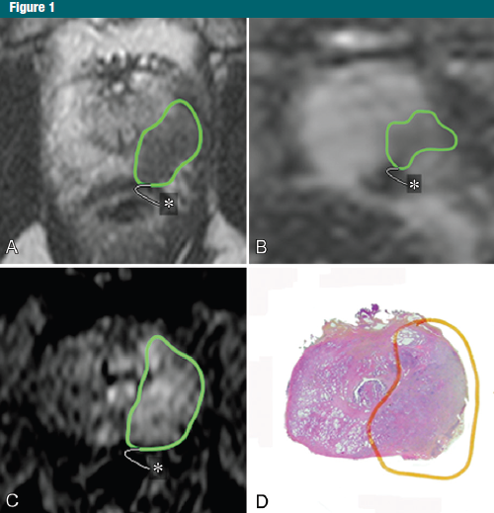

Slide 37
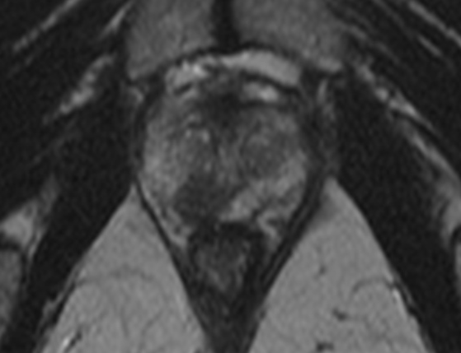
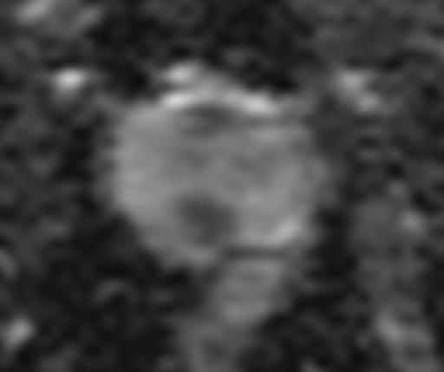
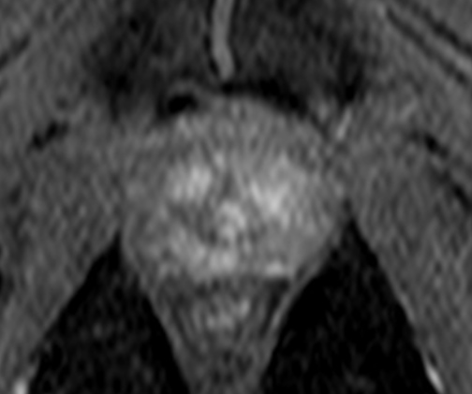
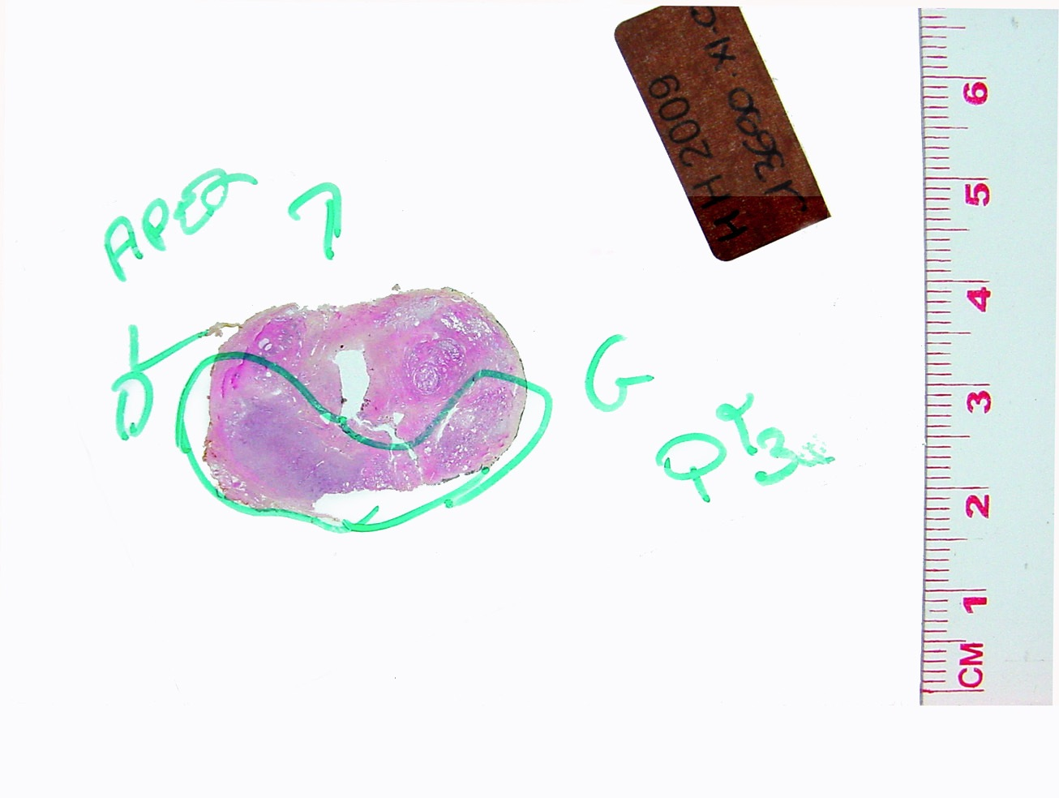

Slide 38
2.1. Cartographie tumorale
2.1.3. Le problème de la marge

Slide 39
Le problème de la marge
- 46 patients de la base CLARA-P imagés à 3T
84 cancers histologiques, 56 (66.7%) vus
  14 Gleason 6
  30 Gleason 7
  12 Gleason 8-9

Slide 40
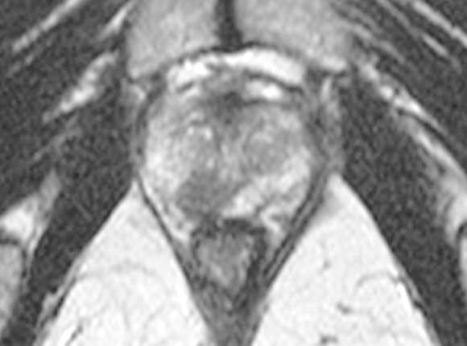
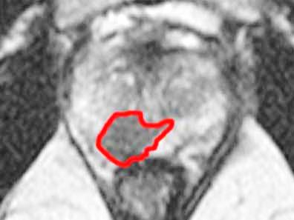
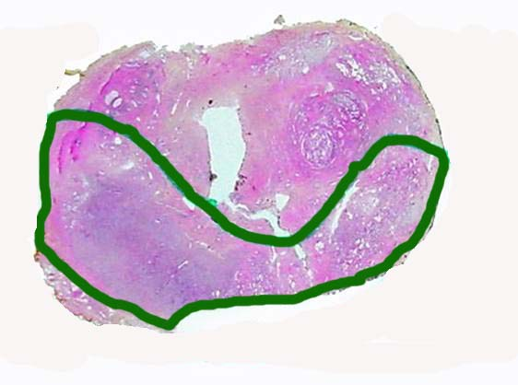
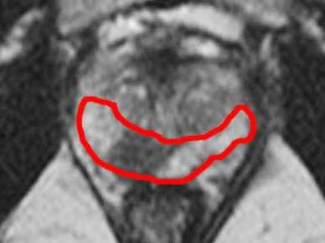

Slide 41
Résultats
 | Marges (mm), par Gleason
 | Gl6 | Gl7 | Gl8 | Gl9
Mean | 4,3 | 4,2 | 3,7 | 3,4
Std. dev. | 6,7 | 4,8 | 3,6 | 4,6
Min | 0,0 | 0,0 | 0,0 | 0,0
Max | 17,8 | 13,3 | 8,0 | 9,7
95% centile | 17,6 | 12,0 | 7,5 | 8,8
90% centile | 17,3 | 10,9 | 6,9 | 8,0
80% centile | 4 | 9,06 | 5,84 | 6,28

Slide 42
2.1. Cartographie tumorale
2.1.4. Pistes d’amélioration?

Slide 43
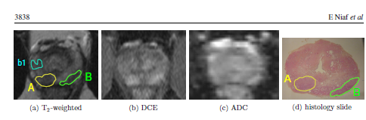
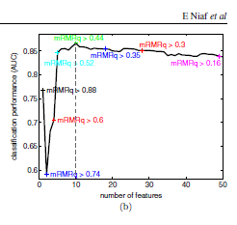
CAD en IRM de prostate
Niaf E et al. Phys Med Biol. 2012; 57(12):3833-51
  30 patients de la base CLARA-P, imagés à 1.5T
  Apprentissage à partir des ROIs tracés par les deux lecteurs prospectifs
  Analyse de 140 paramètres images

Slide 44
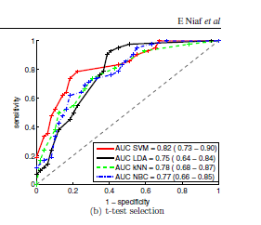
CAD en IRM de prostate
AUC = 0.82

Slide 45
CAD en IRM de prostate
Niaf E et al. Radiology 2014; 271(3):761-9
  30 même patients, 88 lésions suspectes
  12 lecteurs d’expérience variable
    6 internes en fin de semestre
    1 radiologue sénior sans expérience en IRM de prostate
    5 radiologues séniors expérimentés
  3 lectures
    Scoring subjectif 1
    Scoring subjectif 2, 5 semaines plus tard
    Scoring avec CAD, juste après

Slide 46



Slide 47



  CAD :
  Foyer 1 : score 0.99/1
  Foyer 2 : score 1/1
Référence histologique
Foyers 1 et 2 : malins

Slide 48



  CAD :
  Foyer 1 : score 0.93/1
  Foyer 2: score 0.98/1
Référence histologique
Foyers 1 et 2 : malins

Slide 49
Techniques élastographiques
Elastographie Echographique
  Etude Prostate SSI (Cartographix)
Elastographie IRM
  Développement d’un protocole d’imagerie fiable (Cartographix)

Slide 50




Slide 51

Courtesy: Rémi Souchon, LabTau, U 1032, INSERM

Slide 52
2.2. Evaluation de la destruction tissulaire

Slide 53
Evaluation de la destruction tissulaire
Traitement HIFU:
  Paramètres similaires pour tous les patients
  Perfusion locale négligée
  … Or la perfusion locale prédit le résultat oncologique (1)
(1) Wiart M et al. Magn Reson Med. 2007; 58:119

Slide 54


Evaluation de la destruction tumorale
IRM injectée
Rouvière 0 et al, Eur Urol 2001; 40:265-274

Slide 55


Evaluation de la destruction tumorale
Elastographie échographique
Souchon R et al, Ultrasound Med Biol 2003; 29:1007
Curiel L et al, Ultrasound Med Biol 2005; 31:1461

Slide 56


Evaluation de la zone de nécrose
Etude IDITOP-1, Lyon

Slide 57

Evaluation de la zone de nécrose
Echographie de contraste
Rouvière O et al. Radiology 2011; 259: 583

Slide 58


Slide 59
2.3. Conclusion

Slide 60
Traitement focal
Tout repose sur l’imagerie !
  Cartographie IRM bonne mais doit encore être améliorée
    Amélioration de la VPN
    Estimation du volume tumoral (intégration de la position des biopsies positives ?)
    Reproductibilité inter-lecteurs (CAD ?)
  Evaluation de la destruction tissulaire immédiatement après traitement

Slide 61

Conclusions
HIFU = Solution efficace et mini-invasive pour le traitement focal du cancer de la prostate
Projet Ablatherm = Fruit d’une longue collaboration
Clinique
Industrielle
Académique
35000
Nb de patients cumulés traités
2002 2007 2012 2015

